Slide 1
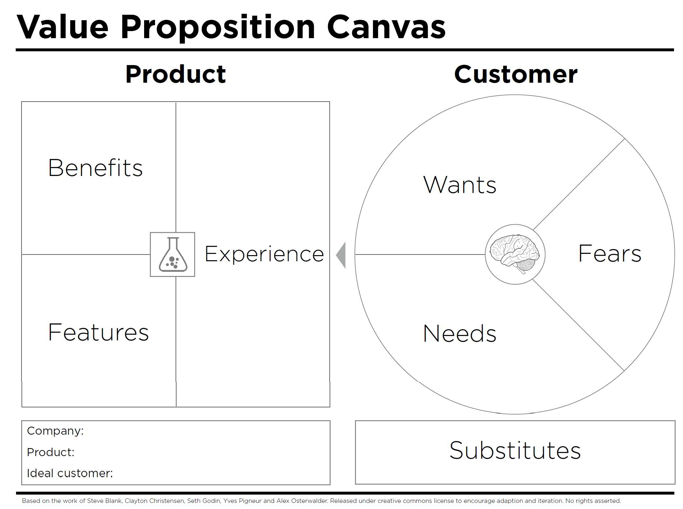
Benefit
기존(cctv감시)에 비해 더 빠르고 신속한 불법투기 정보 기록
단속이 자주 되는 지역 및 시간대를 추천해 인력 낭비 감소
더 실효적인 불법투기 포착
Experience
기존보다 편리하고 효율적인 불법투기 단속
언제든지 열람 가능한 불법 투기 데이터 기록
제품 설치 이전보다 감소한 불법 투기 행위
Want
불법투기 행위 자체를 포착하여 불법투기를 할 때만 경고
단속이 자주 되는 시간대, 장소를 추천
Fears
불법투기 뿐만 아니라 흡연도 탐지하는 다용도 단속 시스템
자동 단속을 하더라도 과태료 부과는 사람이 직접 해야한다.
불법투기 한 인물 알 수 없음.
경고할때 발생하는 어쩔 수 없는 소음
Features
쓰레기를 불법투기 탐지 및 경고
주로 단속되는 지역 및 시간대 감지
불법투기 탐지하였을 때의 위치, 시간, 날짜 정보를 DB에 저장
Needs
불법투기를 감시하여 단속하는 시스템
불법투기 한 시간, 위치 등의 정보를 저장할 수 있는 시스템
불법투기를 할 시, 소리가 들리며 경고를 할 수 있는 시스템
Zenith
주민들이 직접 불법행위를 신고
단속을 통한 불법행위 적발
불법행위 단속 시스템
거리 환경 개선 사업을 시작하기 원하는 지자체

